Slide 1
Python prog.
<p> Készítette: Sárosdi Bence, Patányi Marcell</p>

Slide 2
Mire képes a program?
01
02
03
04
05
06
Az autók nevét és árát kilistázza.
Kiírja az autók darabszámát és összértékét.
Kiírja az 1milló $ feletti autókat.
Kiírja az 1milló $ feletti autók számát.
Kiírja a legdrágább autó nevét.
Kiírja a legdrágább autó árát.

Slide 3
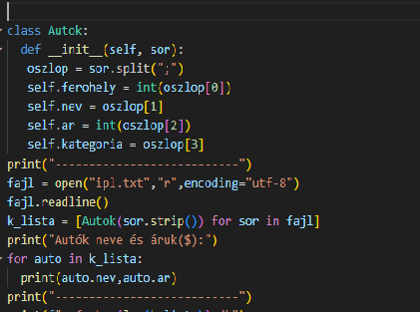
01
<p> „for” ciklussal van kiiratva egy „class”-on belül. </p>

Slide 4
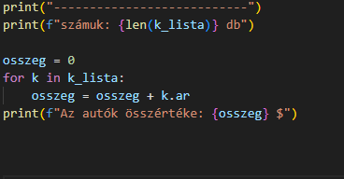
02
<p>„len” függvénnyel és „for” ciklussal van kiíratva a „class”-on belül.</p>

Slide 5
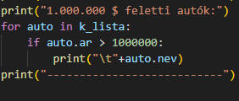
03
<p> „for” ciklussal van kiiratva egy „if” segítségével a „class”-on belül. </p>

Slide 6
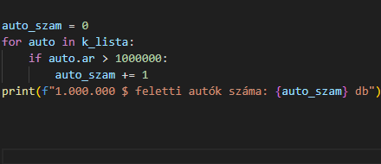
04
<p>„for” ciklussal és „if” segítségével van kiíratva a „class”-on belül</p>

Slide 7
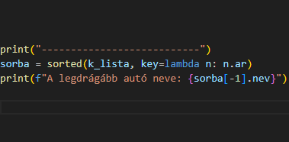
05
<p> „lambda” függvénnyel és sorba rendezés segítségével van kiíratva </p>

Slide 8
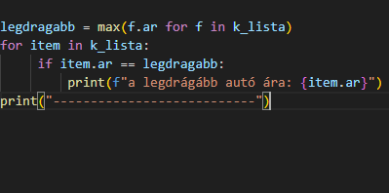
06
<p> „max” függvénnyel „for” ciklusban „if” segítségével van kiíratva </p>

Slide 9

KÖSZÖNJÜK A FIGYELMET!

Slide 10
„A vadkan is egy macska”
― Sánel

